Slide 1
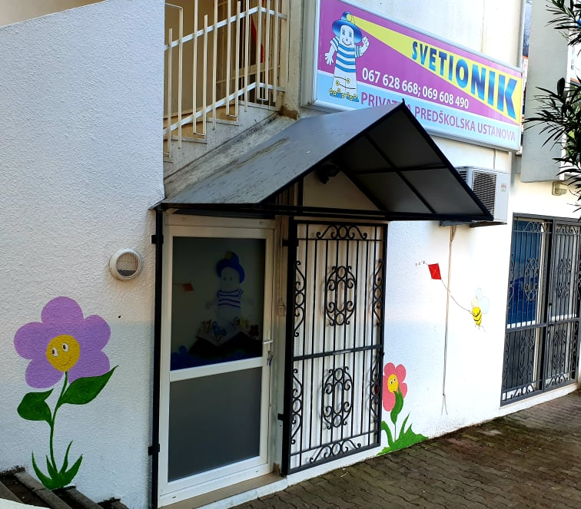
PPU „Svetionik“ Bar

Slide 2
Od kad postoji, broj vaspitnih jedinica:
PPU „Svetionik“ postoji od 2001. godine u Baru. Licencu Ministarstva prosvjete ima od 2010. godine.
Jedna vaspitna jedinica, dvije vaspitne mjesovite grupe: mladja i starija.
Program:
Primarni program: Program njege i vaspitno obrazovnog rada djece uzrasta do 3 godine; Program za područja aktivnosti u predškolskom vaspitanju i obrazovanju od 3-6 godine;
Kontakt:
PPU „Svetionik“
Adresa: Jovana Tomasevica e6, 85 000 Bar
Telefon: 067 628 668
Mail: svetionikbar@t-com.me
Fb: Vrtic Svetionik
Instagram: svetionikbar

Slide 3
Kadar: nastavnice predškolskog vaspitanja, medicinska sestra, prof. engleskog jezika, logoped/defektolog i dr strucni saradnici.
Specifičnosti:
Svetionik je dobitnik 6 zlatnih medalja i zlatnog pehara Novosadskog sajma obrazovanja „Putokazi 2018. i 2019. godine. Dobitnik je i povelje Centra za kulturu Bar za uspjesnu dugogodisnju saradnju;
Ustanova je obnovila sa gradjanima, lokalnom samoupravom, donatorima djecije igraliste na lokaciji „Topolica 1“ u Baru.
Organizujemo ljetnje i zimske kampove za djecu;
Obiljezavamo svjetski dan djeteta putem manifestacije „Pjesmom do zvijezda“, kojom ujedno proslavljamo i dan vrtica. Dogadjaj okuplja svake godine preko 500 djece ucesnika iz cijele Crne Gore, i uvijek ima humanitarni karakter.
Organizujemo humanitarnu podjelu paketica i organizaciju novogodisnjih priredbi za djecu i mlade sa teskocama u razvoju naseg grada.
Svetionik je koordinator programa „Rastimo uz ples“ za Crnu Goru. Glavni dogadjaj se obiljezava 1. juna u 18h na Trgu nezavisnosti u Podgorici, gdje manifestaciju realiuzujemo sa više drzavnih i privatnih predskolskih ustanova Crne Gore. Sa istim ustanovama predstavljamo svoju zemlju na istoj medjunarodnoj manifestaciji u Beogradu.
- Ustanova implementira u svoje aktivnosti saznanja stečena na seminarima za stručno usavrsavanje nastavnika, a posebno NTC sistem ucenja i Montessori program.

Slide 4
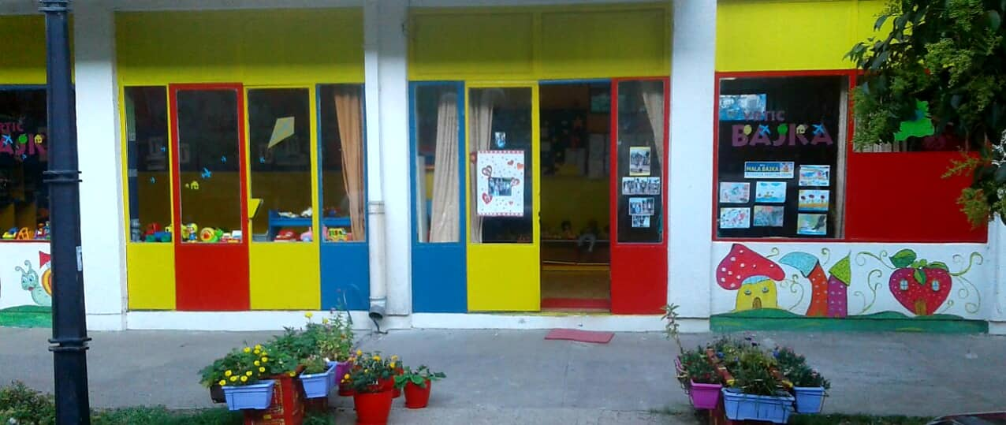
PPU „Mala bajka“ Bar

Slide 5
Od kad postoji, broj vaspitnih jedinica:
PPU „Mala bajka“ postoji od 2004. godine u Baru. Licencu Ministarstva prosvjete ima od 03.08.2010. godine.
Ustanova ima jednu vaspitnu jedinicu, u sklopu koje radi sa jednom mješovitom grupom djece uzrasta 3 do 6 godina.
Program: Primarni program: Program njege i vaspitno obrazovnog rada djece uzrasta do 3 godine; Program za područja aktivnosti u predškolskom vaspitanju i obrazovanju od 3-6 godine;
Kontakt:
PPU „Mala bajka“
Adresa: Bulevar revolucije br 6, Topolica, 85 000 Bar
Kontakt telefon: 068 008 815
E-mail: rujka2014@gmail.com

Slide 6
Kadar:
U vrtiću su zaposleni: direktor, licencirane nastavnice predškolskog vaspitanja i stručni saradnici.
Specifičnosti:
Ustanova raspolaže sa 120 m² površine. Djeca imaju posebnu spavaonu i radni prostor za obavljanje vaspitno obrazovnog rada, prostor za ishranu, kuhinju, prostor za prijem djece, prostor za dječije rekvizite i igračke, kupatilo sa dva mokra čvora i dva dječija lavaboa.
Uveden je HASAP, kojim rukovodi dr Ljiljana Jovićević, određena od strane Ministarstva zdravlja Crne Gore.
Pohađamo redovno seminare. Stalna saradnja sa državnim vrtićem „Vukosava I. Mašanović“ i udruženje PPU Crne Gora, kao i neprekidna saradnja sa PPU „Svetionik“.
Finansiranje – subvencija je otežana i nadamo se da ćete izaći u susret, kao što je obećano.

